Slide 1


Organizacja dużych pokazów lotniczych
– doświadczenia na przykładzie AirSHOW Radom 2025
AGENCJA
MIENIA WOJSKOWEGO
Zastępca Dyrektora
Biura Organizacyjnego
gen. bryg. rez. pil. Sławomir Żakowski
Dyrektor
Biura Organizacyjnego
Małgorzata Skrzypek
Notes:
G

Slide 2
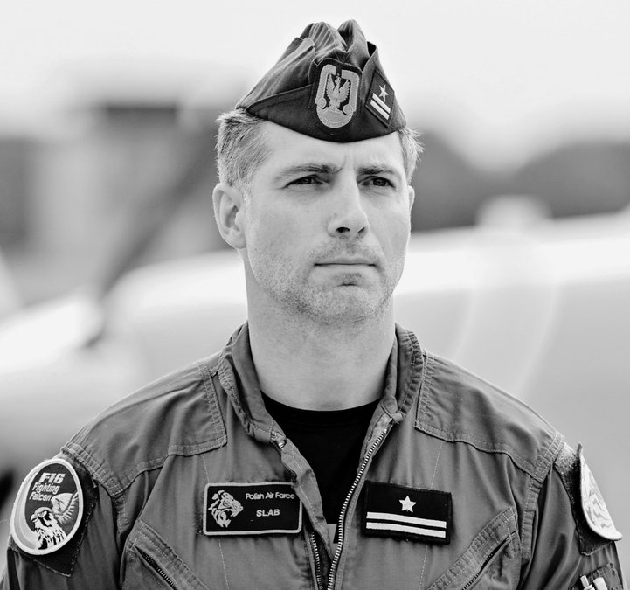
W pamięci…
ppłk pil. MACIEJ „SLAB” KRAKOWIAN
31.01.1990 – 28.08.2025
Zginął, robiąc to, co kochał.
Notes:
S

Slide 3

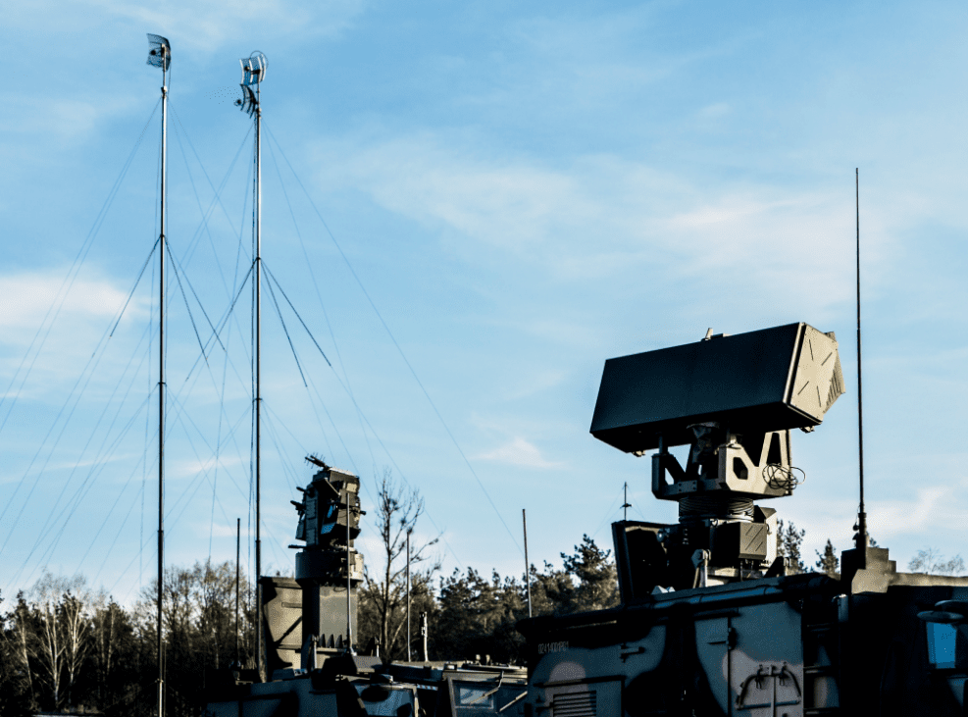
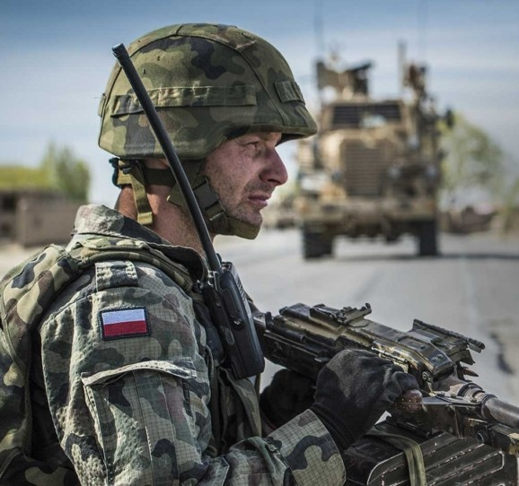
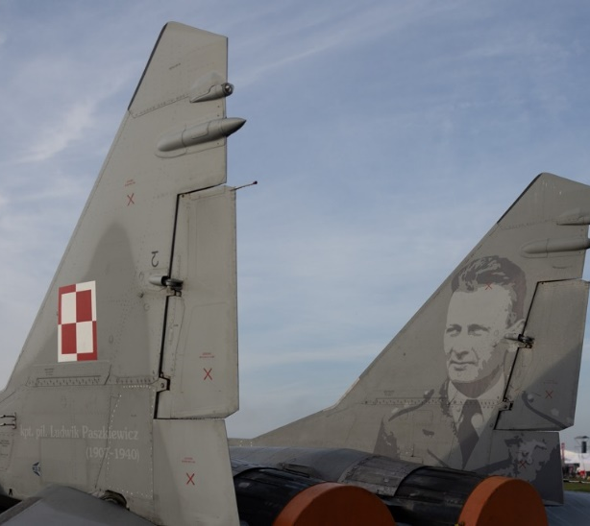
CEL POKAZÓW AirSHOW Radom 2025
Celem realizacji pokazów lotniczych była promocja Sił Zbrojnych RP, w tym Sił Powietrznych, w kontekście bezpieczeństwa militarnego Polski, poprzez:
zwiększenie możliwości bojowych Sił Zbrojnych RP w następstwie zakupu nowego uzbrojenia i wyposażenia oraz modernizację eksploatowanego,
budowanie wizerunku Polski jako wiarygodnego sojusznika NATO,
zapewnienie bezpieczeństwa polskich granic na lądzie i w powietrzu,
wpisywanie się w politykę odstraszania militarnego.
POKAZ ZDOLNOŚCI BOJOWYCH
PROMOCJA SŁUŻBY WOJSKOWEJ
PROMOCJA WARTOŚCI PATRIOTYCZNYCH

Slide 4







ORGANIZATORZY WYDARZENIA
Wydarzenie zostało zorganizowane na podstawie decyzji nr 385/AMW Ministra Obrony Narodowej z dnia 27.09.2024 r. (z późniejszymi zmianami). W dniu 11.02.2025 r. zawarte zostało także pięciostronne porozumienie w sprawie organizacji AirSHOW 2025. Po zmianie Ustawy o AMW zostało zawarte porozumienie z WOT.
Agencja Mienia Wojskowego
organizator największych w Europie Centralnej pokazów lotniczych
Dowództwo Generalne RSZ
przygotowanie części lotniczej (pokazy) i wystawy statycznej sprzętu wojskowego
Dowództwo Wojsk Obrony Terytorialnej
przygotowanie służby informacyjnej
Polskie Porty Lotnicze S.A.
Gmina Miasto Radom
Wodociągi Miejskie w Radomiu Sp. z o.o.

Slide 5


PODSUMOWANIE DZIAŁAŃ W ZAKRESIE REALIZACJI PROJEKTU MIĘDZYNARODOWE POKAZY LOTNICZE AIRSHOW RADOM 2025
Biuro Organizacyjne
Odpowiadało za planowanie i realizację AirSHOW 2025 zgodnie z najwyższymi światowymi standami i wnioskami z poprzednich pokazów.
Gotowość
Każdy element wydarzenia był gotowy do przyjęcia 90 tys. widzów dziennie.
Odwołanie
Decyzja MON 291/AMW z 29.08.2025 – konsekwencja katastrofy F-16 z 31 BLT w Poznaniu (28.08.2025).

Slide 6
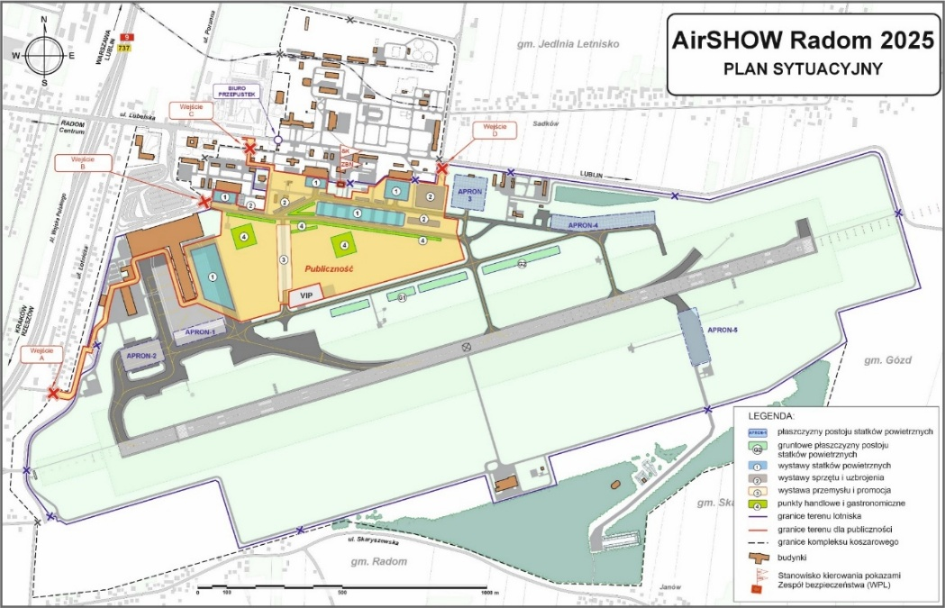
PEŁNA GOTOWOŚĆ ORGANIZACYJNA
Zakończone procesy uzyskiwania wszelkich zezwoleń i decyzji administracyjnych:
zgoda Prezydenta Radomia na imprezę masową;
zgoda Prezesa Urzędu Lotnictwa Cywilnego na przeprowadzenie pokazu lotniczego i obniżenie wysokości lotów akrobacyjnych w strefie pokazu lotniczego, zgodnie z art. 123 ust. 1b;
zgoda Polskiej Agencji Żeglugi Powietrznej na wydzielenie przestrzeni powietrznej do pokazu lotniczego;
zgoda Prezydenta Radomia na obniżenie lotów.
Powierzchnia pozyskanych terenów na potrzeby AirSHOW Radom 2025:
Strefa publiczności – teren użytkowany przez 42 BLSz i PPL 45 ha;
Strefa lotów – teren użytkowany przez PPL 126,2 ha;
umowa użyczenie i najem z Polskie Porty Lotnicze S.A.;
umowa użyczenia z Stołecznym Zarządem Infrastruktury w Warszawie.

Slide 7
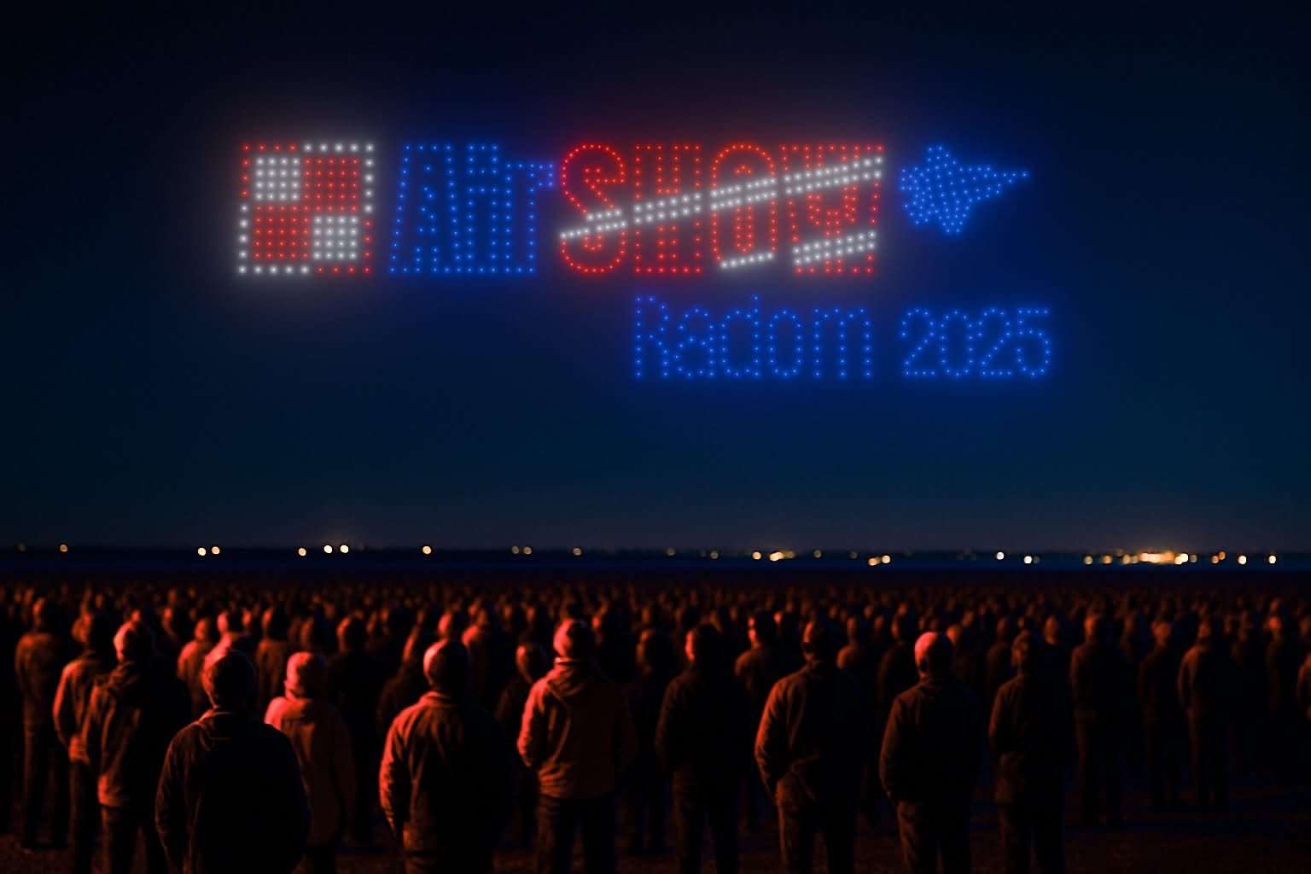

PROGRAM I ZAŁOGI
Program pokazu w powietrzu atrakcją na skalę światową:
Ponad 150 różnych samolotów na ziemi i w powietrzu z 20 krajów (Austria, Czechy, Finlandia, Francja, Grecja, Hiszpania, Jordania, Litwa, Holandia, Niemcy, Portugalia, Rumunia, Słowacja, Słowenia, Szwecja, USA, Węgry, Wielka Brytania, Włochy).
Gwiazda pokazów - Zespół Pokazowy Brytyjskich Sił Powietrznych Red Arrows – top światowy.
Wyjątkowy pokaz nocny, zakończony pokazem świetlnym z wykorzystaniem 700 dronów wraz z oprawą muzyczną i pokazem laserowym, spektakularna opowieść nawiązująca do Szkoły Orląt, w setną rocznicę jej powstania.
Polskie lotnictwo wojskowe wykonywało tylko dwa pokazy lotnicze: F-16 Tiger Demo Team, Zespół Akrobacyjny Orlik. Pozostałe statki powietrzne statki z Polskich Sił Zbrojnych wykonywały tylko przeloty.
Zaplanowano ceremonię pożegnania samolotu Su-22 z wykorzystaniem pokazu pirotechnicznego na ziemi.

Slide 8
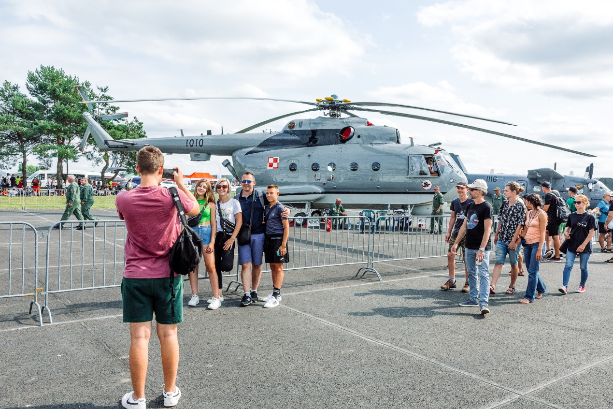
WYSTAWA STATYCZNA
Pokaz ponad 40 statków powietrznych – bojowych, transportowych, tankowania w powietrzu, historycznych.
Unikatowa wystawa najnowocześniejszego sprzętu Wojska Polskiego oraz naszych sojuszników z NATO stacjonujących na terenie Polski, np. czołgi Abrams, Czarne Pantery, Haubice Krab i K-9, system Gladius, Rosomaki, czy system Patriot.
Punkty informacyjne jednostek i uczelni wojskowych.
Strefa edukacyjno-historyczna zorganizowana przez muzea MON.
Strefy komercyjne oraz imprezy towarzyszące, w tym spotkania z pilotami, technikami, żołnierzami oraz możliwość zdobycia wiedzy o technice wojskowej i codziennej służbie.
Bezpośredni kontakt ze sprzętem, możliwość zobaczenia z bliska i dotknięcia sprzętu, który zwykle jest niedostępny dla cywilów.

Slide 9
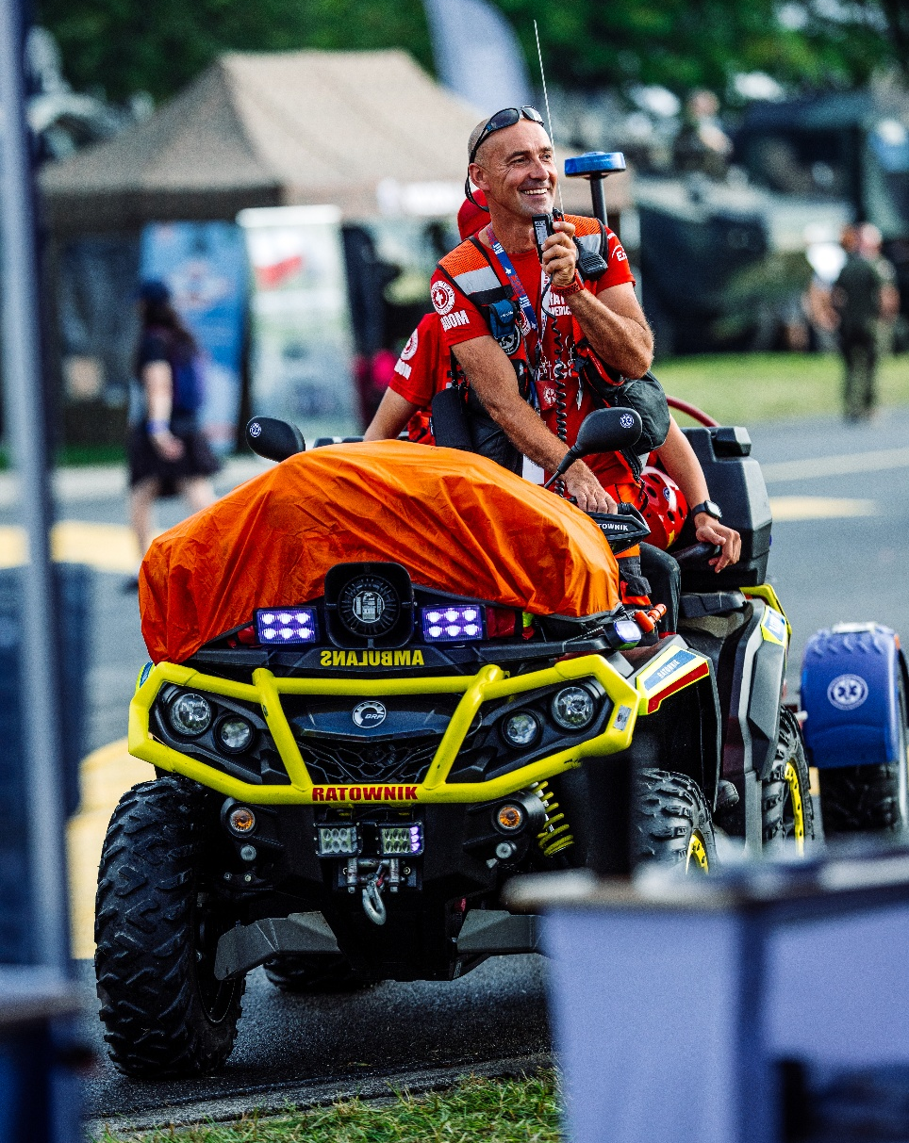
SŁUŻBY NA AirSHOW RADOM 2025
Wydarzenie miało zabezpieczać ponad 4 000 żołnierzy, funkcjonariuszy oraz pracowników cywilnych. Stanowisko dowodzenia – dyrektor Biura Organizacyjnego AirSHOW 2025.
120 pracowników AMW
750 żołnierzy WOT, którzy mieli pełnić służbę informacyjną
257 pracowników ochrony w ramach zabezpieczenia służby porządkowej
siły porządkowe wspierające organizatora:
Żandarmeria Wojskowa
Policja
Straż Pożarna (PSP, WSP, LSP)
Krajowa Administracja Skarbowa
Straż Miejska; Straż Graniczna
Służba Ochrony Lotniska
Służba Kontrwywiadu Wojskowego
Służby zabezpieczające i dyżurne 42 BLSz oraz z jednostek DG RSZ
130 medyków biorących udział w zabezpieczeniu medycznym.

Slide 10
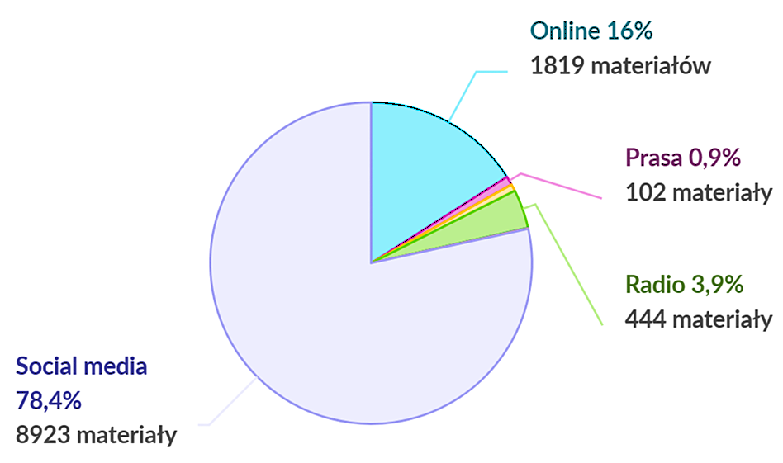
PODSUMOWANIE KAMPANII INFORMACYJNEJ
01.01-28.08.2025
Łączna liczba publikacji i materiałów – 11 378
Ocena efektywności kampanii informacyjnej w mediach (GRP) – 1 083,09
AVE Wartość publikacji (tyle kosztowałaby reklama) – 76 mln zł
DOTARCIE DO ODBIORCÓW
Online – 226,7 mln osób
Radio – 79,5 mln osób
TV – 9,8 mln osób
Prasa – 2,5 mln osób
WARTOŚĆ PUBLIKACJI AVE
Online – 6,52 mln zł
Radio – 50 mln zł
TV – 16 mln zł
Prasa – 753,5 tys. zł
Social Media – 2,8 mln zł
354,2 mln odbiorców
11,4 tys. publikacji = 75,53 mln zł

Slide 11
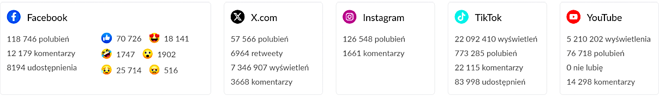
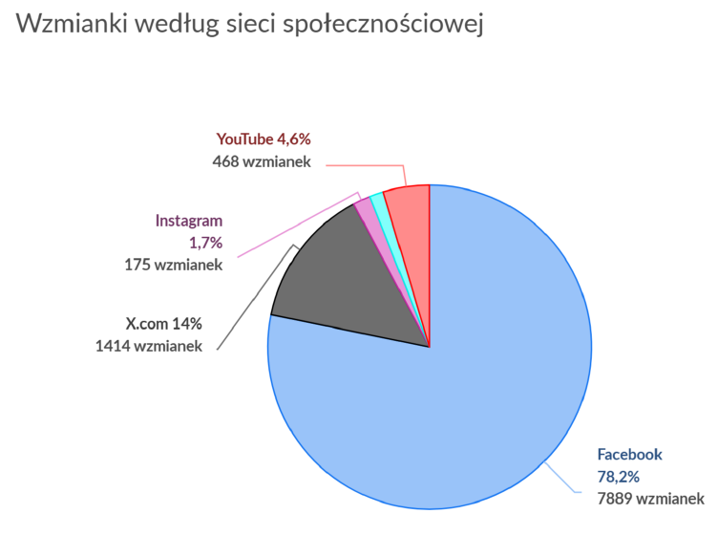
AKTYWNOŚĆ I INTERAKCJE W SOCIAL MEDIACH
10 246 wzmianek – 80% na FB
wskaźnik IS (Influence Score) – 33 468
1,3 mln interakcji

Slide 12




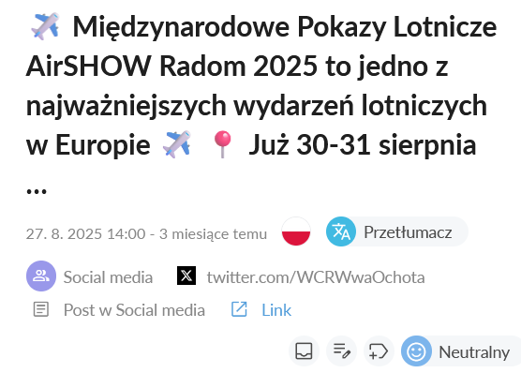
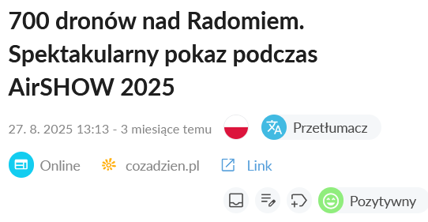
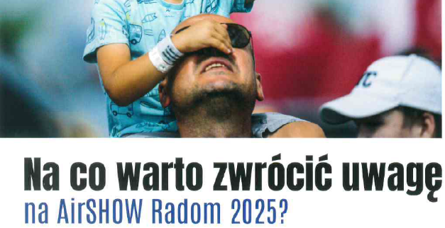

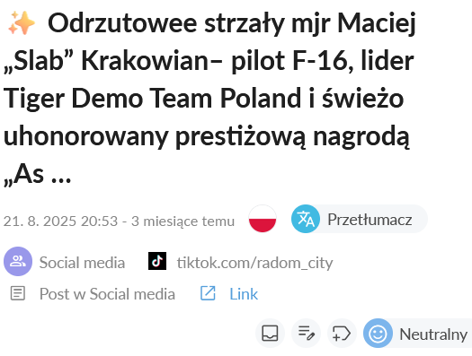
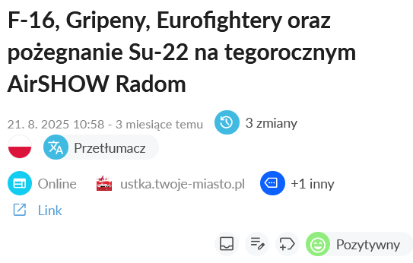

MATERIAŁY PRASOWE PODSUMOWANIE

Slide 13
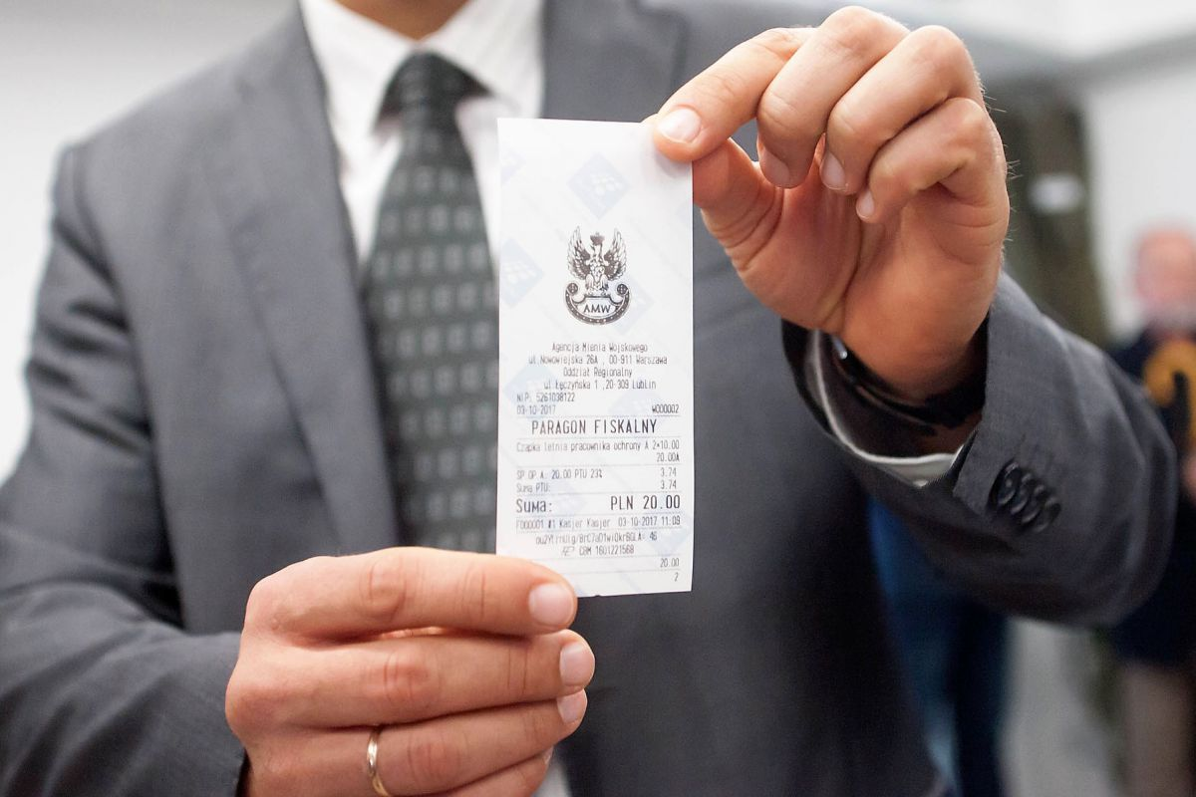
SCHEMAT ŹRÓDEŁ FINANSOWANIA
Agencja Mienia Wojskowego jako organizator AirSHOW 2025 odpowiada również za organizację i zabezpieczenie finansowe wydarzenia.
Głównymi źródłami finansowania miały być przychody:
ze sprzedaży biletów wstępu na pokazy lotnicze,
z umów partnerskich/sponsorskich,
z wynajmu powierzchni pod stanowiska komercyjne.

Slide 14
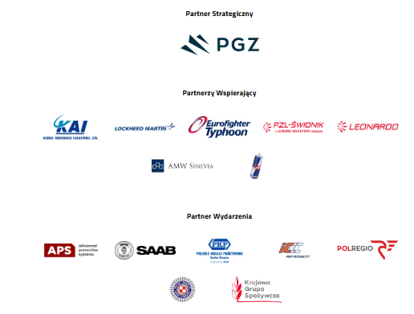
UMOWY ZE SPONSORAMI
Podpisano 14 umów sponsorskich o charakterze partner strategiczny, partner wspierający, partner wydarzenia.
5 zagranicznych sponsorów – Stany Zjednoczone, Korea Południowa, Włochy, Niemcy.
Podpisano 13 umów barterowych.

Slide 15
ODWOŁANIE AirSHOW Radom 2025
W dniu 29.08.2025 po katastrofie Agencja Mienia Wojskowego za pomocą Poczty Polskiej i drogą elektroniczną odstąpiła od umów, w tym m.in.:
od 165 umów na stoiska komercyjne,
od 26 umów sponsorskich i barterowych (oprócz PGZ),
od 19 umów z cywilnymi ekipami lotniczymi,
od umów z kontaktorami/wykonawcami zabezpieczenia AirSHOW, m.in.:
zabezpieczenie służby porządkowej,
zabezpieczenie medyczne,
zabezpieczenie w paliwa lotnicze,
zabezpieczenie wyżywienia,
zabezpieczenie transportu dla pilotów,
zabezpieczenie energetyczne,
zabezpieczenie komunalne,
zabezpieczenie kontenerów,
zabezpieczenie nagłośnienia i telebimów,
budowa i organizacja strefy VIP i Hangar Party,
pokaz dronowy,
pokaz pirotechniczny.

Slide 16
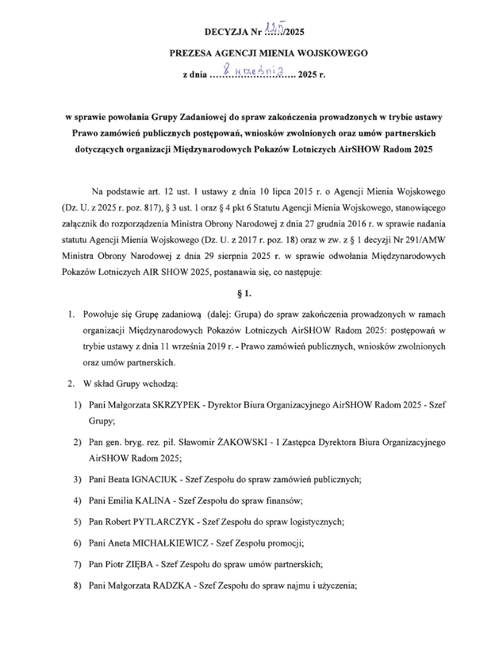
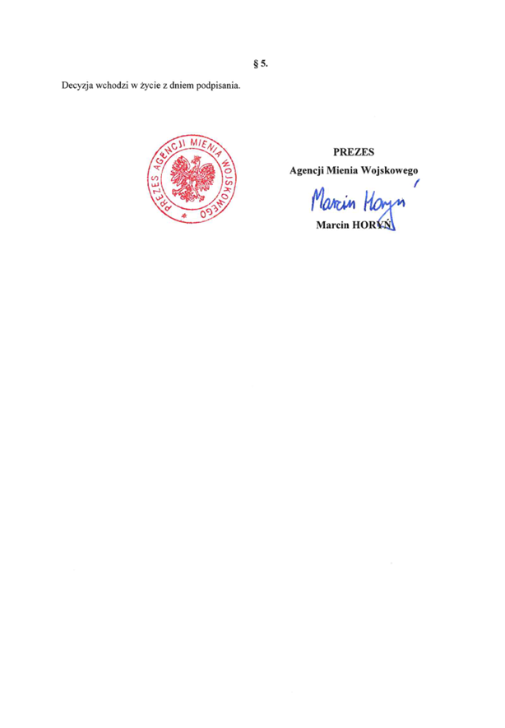
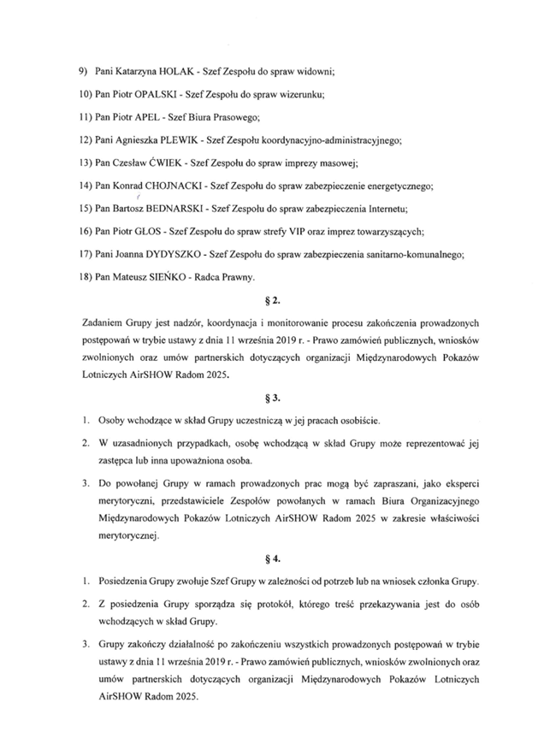
REALIZACJA ZADAŃ ZWIĄZANYCH Z ODWOŁANIEM POKAZÓW
Decyzją Prezesa AMW została powołana Grupa zadaniowa do spraw zakończenia prowadzonych w ramach organizacji Międzynarodowych Pokazów Lotniczych AirSHOW Radom 2025, postępowań w trybie ustawy z dnia 11 września 2019 r. – Prawo zamówień publicznych, wniosków zwolnionych oraz umów partnerskich.
Dystrybutor do dnia 12.09.2025 zwrócił nabywcom koszty zakupu biletów.
Opracowano 27 raportów z realizacji świadczeń promocyjnych i wynegocjowano porozumienia ze sponsorami i partnerami umów barterowych.
Skompensowano umowy barterowe.
Stoiska komercyjne - zwrócone zostały wszystkie kaucje umowne oraz dyspozycje zwrotu czynszu zrealizowane – do 30.09.2025.

Slide 17
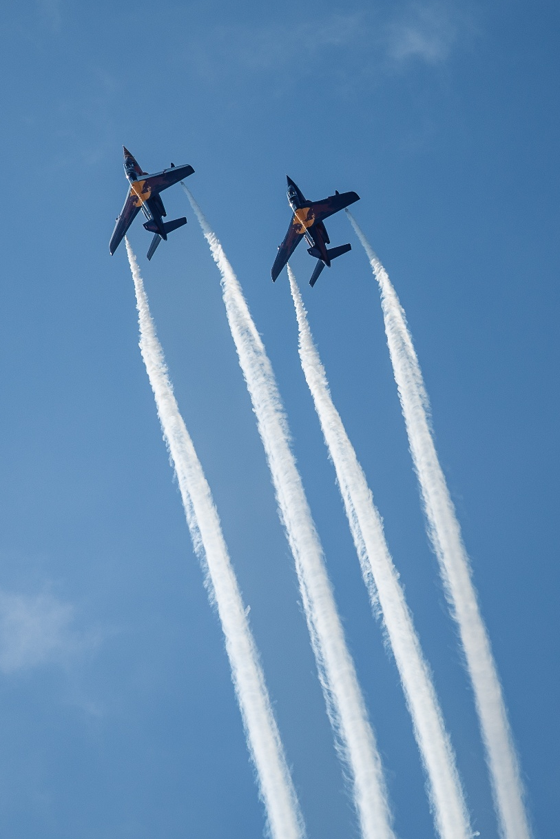
REALIZACJA ZADAŃ ZWIĄZANYCH Z ODWOŁANIEM POKAZÓW Cywilne Ekipy Lotnicze
Podpisano umowy na pokaz dronowy, pirotechniczny, laserowy.
Podpisano 19 umów z lotniczymi ekipami cywilnymi (w tym pięcioma zagranicznymi)
Po odwołaniu pokazu lotniczego podpisano stosowne porozumienia zmieniające.
Uwaga
3. Agencja może odstąpić od Umowy w przypadkach:
a) w razie zaistnienia istotnej zmiany okoliczności, powodującej, iż wykonanie Umowy nie leży w interesie publicznym, czego nie można było przewidzieć w chwili zawarcia Umowy;
b) w razie odwołania AirSHOW Radom 2025 np. na mocy decyzji Ministra Obrony Narodowej lub innego stosownego organu administracji rządowej lub samorządowej;
c) w razie zaistnienia okoliczności spowodowanych potrzebami obronności państwa, konieczności wywiązania się ze zobowiązań wobec NATO lub siły wyższej, które uniemożliwiają przeprowadzenie AirSHOW Radom 2025.
6. Odstąpienie od Umowy z przyczyn określonych w ust. 3 nie daje podstawy Wykonawcy do żądania jakichkolwiek roszczeń finansowych, w tym odszkodowawczych od Agencji.

Slide 18
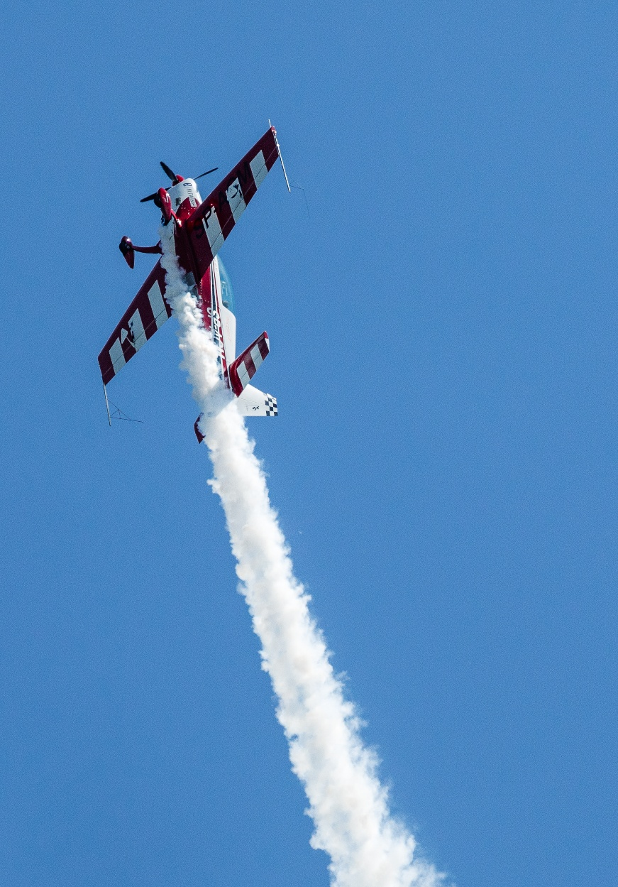
REALIZACJA ZADAŃ ZWIĄZANYCH Z ODWOŁANIEM POKAZÓW Cywilne Ekipy Lotnicze - Wnioski
Uprawnienia/dopuszczenia do wykonywania lotów akrobacyjnych pokazowych;
Uprawnienia/dopuszczenia do wykonywania lotów grupowych akrobacyjnych pokazowych;
Uprawnienia/dopuszczenia do wykonywania lotów akrobacyjnych pokazowych w nocy pojedynczych/grupowych z wykorzystaniem środków pirotechnicznych;
Higiena życia przed lotami pokazowymi, w tym treningami;
Wiązanka „skrojona pod widza a nie pod bicie rekordów”;
Sterylne stanowisko kierowania lotami – Wieża;
Biurokracja - przestrzeganie terminów wypełniania kart uczestnictwa i zgłaszania listy uczestników;
Wyznaczanie strefy pokazów bez rozmieszczania dodatkowych elementów pokazu lotniczego.

Slide 19
UBEZPIECZENIA, ROSZCZENIA
AMW posiadała ochronę ubezpieczeniową TUW PZUW na podstawie:
umowy ubezpieczenia odpowiedzialności cywilnej z tytułu prowadzonej działalności,
umowy obowiązkowego ubezpieczenia odpowiedzialności cywilnej organizatora imprezy masowej,
umowy dobrowolnego (nadwyżkowego) ubezpieczenia odpowiedzialności cywilnej organizatora imprezy masowej.
Na chwilę obecną tylko jeden kontrahent, pomimo zapisów w umowie zwalniających z odpowiedzialności AMW w zakresie poniesionych strat, wniósł roszczenie do ubezpieczyciela AMW (dot. stoiska komercyjnego).
Poniżej wymagana polisa posiadania ubezpieczenia:
a) majątkowego (w tym od kradzieży i dewastacji) i ubezpieczenie strat na skutek odwołania, przerw zakłóceń w działalności obejmujące ryzyko szkód w mieniu Najemcy w obrębie Międzynarodowych Pokazów Lotniczych AirSHOW RADOM 2025 (Lotnisko Warszawa-Radom, przy ul. Lubelskiej/Sadków 9, 26-600 Radom) oraz wszelkim mieniu, za które Najemca ponosi odpowiedzialność, do wysokości wartości nowo odtworzeniowej, a także wszelkich utraconych przychodów. W przypadku tego rodzaju szkody Najemca występuje o pokrycie straty z własnego ubezpieczenia.
b) odpowiedzialności cywilnej (kontraktowej i deliktowej) pokrywające odpowiedzialność Najemcy z tytułu posiadania mienia, prowadzonej działalności na terenie Międzynarodowych Pokazów Lotniczych AirSHOW RADOM 2025 (Lotnisko Warszawa-Radom, przy ul. Lubelskiej/Sadków 9, 26-600 Radom), na kwotę odpowiednią do charakteru ryzyka, prowadzonej działalności oraz posiadanego mienia, jednak nie mniejszą niż 500.000 PLN na jedno i wszystkie zdarzenia w okresie ubezpieczenia).

Slide 20

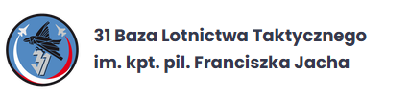
UBEZPIECZENIA, ROSZCZENIA
Zapisy umowy współpracy i udostepnienia z PPL
§ 6 ust. 4 AMW ponosi, na zasadzie winy, odpowiedzialność za szkody w mieniu PPL, wyrządzone przez Agencję lub osoby trzecie, jeżeli szkoda taka pozostaje w związku z organizacją lub przeprowadzeniem AirSHOW Radom 2025.
§ 6 ust. 7 Odpowiedzialność za szkody wyrządzone przez żołnierzy w mieniu PPL znajdującym się na terenie lotniska Warszawa - Radom, będące skutkiem działania lub zaniechania związanych z organizacją i realizacją operacji lotniczych naziemnych oraz powietrznych w ramach wskazanych wyżej pokazów lotniczych, ponosi Skarb Państwa reprezentowany przez jednostkę organizacyjną, z której działalnością wiąże się dochodzone roszczenie
Polskie Porty Lotnicze S.A. wystąpiły do 31. Bazy Lotnictwa Taktycznego o odszkodowanie w zakresie naprawy pasa startowego Lotniska Warszawa – Radom.

Slide 21

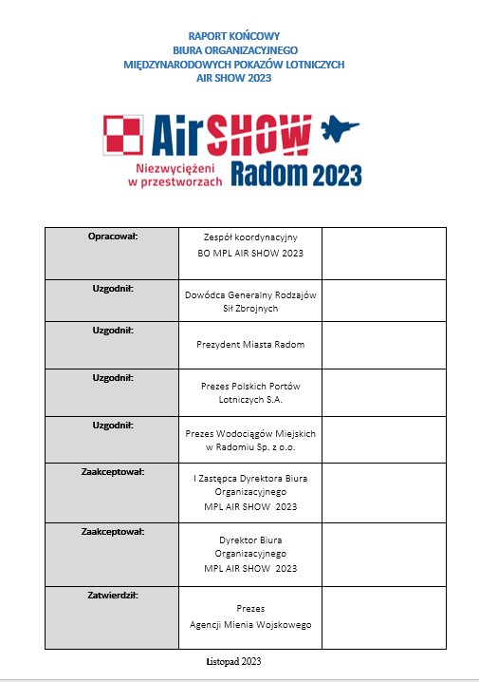
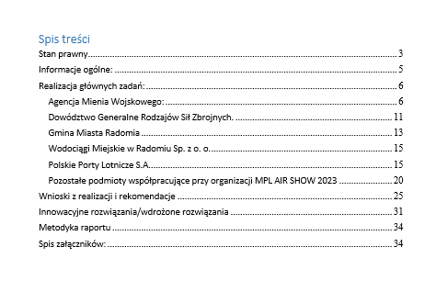
RAPORT KOŃCOWY
Raport Końcowy Biura Organizacyjnego Międzynarodowych Pokazów Lotniczych AirSHOW Radom 2025
Grudzień 2025 r.

Slide 23
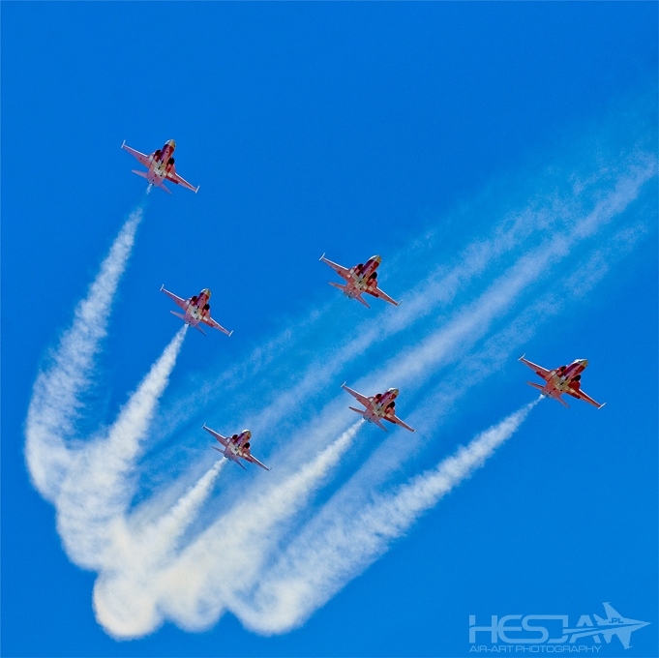
DZIĘKUJEMY
ZA UWAGĘ
Warszawa, 16 kwietnia 2026 r.

